Slide 1
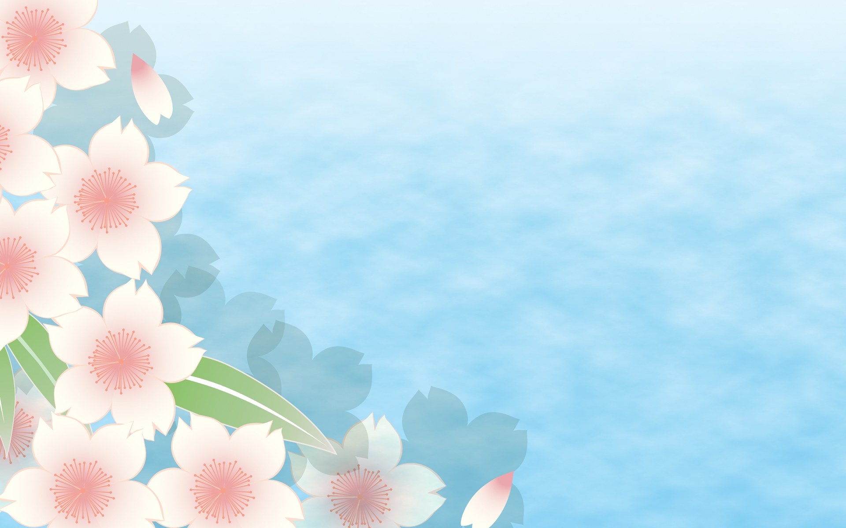
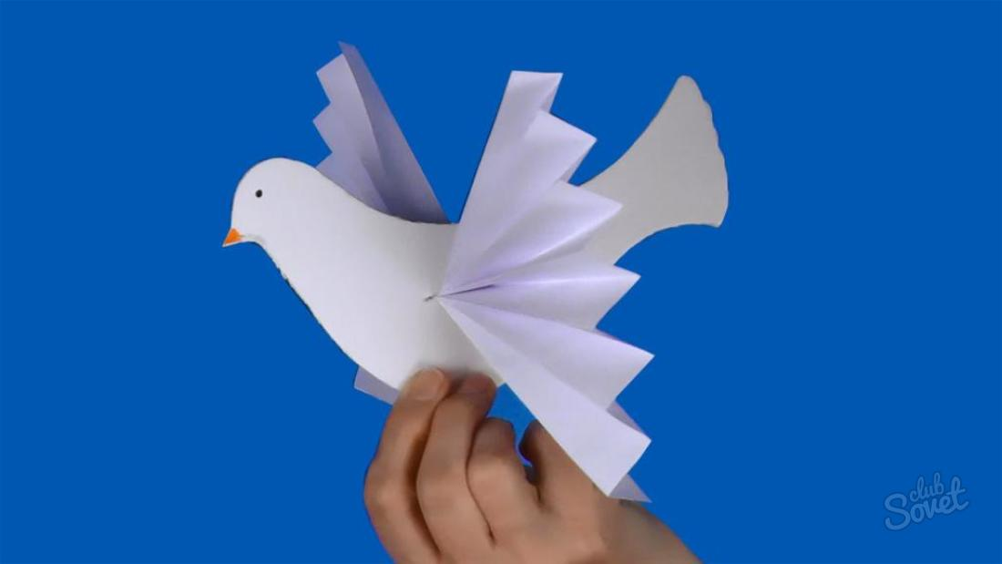
Конструирование (из бумаги) Подготовительная группа Тема: «Голубь мира»
Подготовили воспитатели :
Маркелова О. Н., Ингелевич Е. Ю.

Slide 2
Программное содержание:
Учить создавать образ голубя (обводить шаблон, делать надрез, вставлять крылья).
Закрепить умение складывать бумагу гармошкой
Воспитывать аккуратность, интерес к поделкам из бумаги.
Воспитывать чувство патриотизма.
Предварительная работа:
- Рассматривание голубей на прогулке,
- Беседа о мирной жизни народов разных стран.
- Рассматривание изображений голубя в произведениях искусства - в графике и народно- прикладном искусстве.
Материалы: Белый картон, лекало, ножницы, клей, цветные восковые мелки, простой карандаш.

Slide 3
Ход: Простушать стихотворение М. Матусовского: Летите, голуби, летите Для вас нигде преграды нет. Несите, голуби, несите Народам мира наш привет. Пусть над землею ветер стонет, Пусть в черных тучах небосвод, В пути вас коршун не догонит, С пути вас буря не собьет. Во имя счастья и свободы На ваш стремительный полет. Летите, голуби, летите В лучах зари и в грозной мгле, Зовите, голуби, зовите К труду и миру на земле. Летите, голуби, вперед. Глядят с надеждою народы!

Slide 4
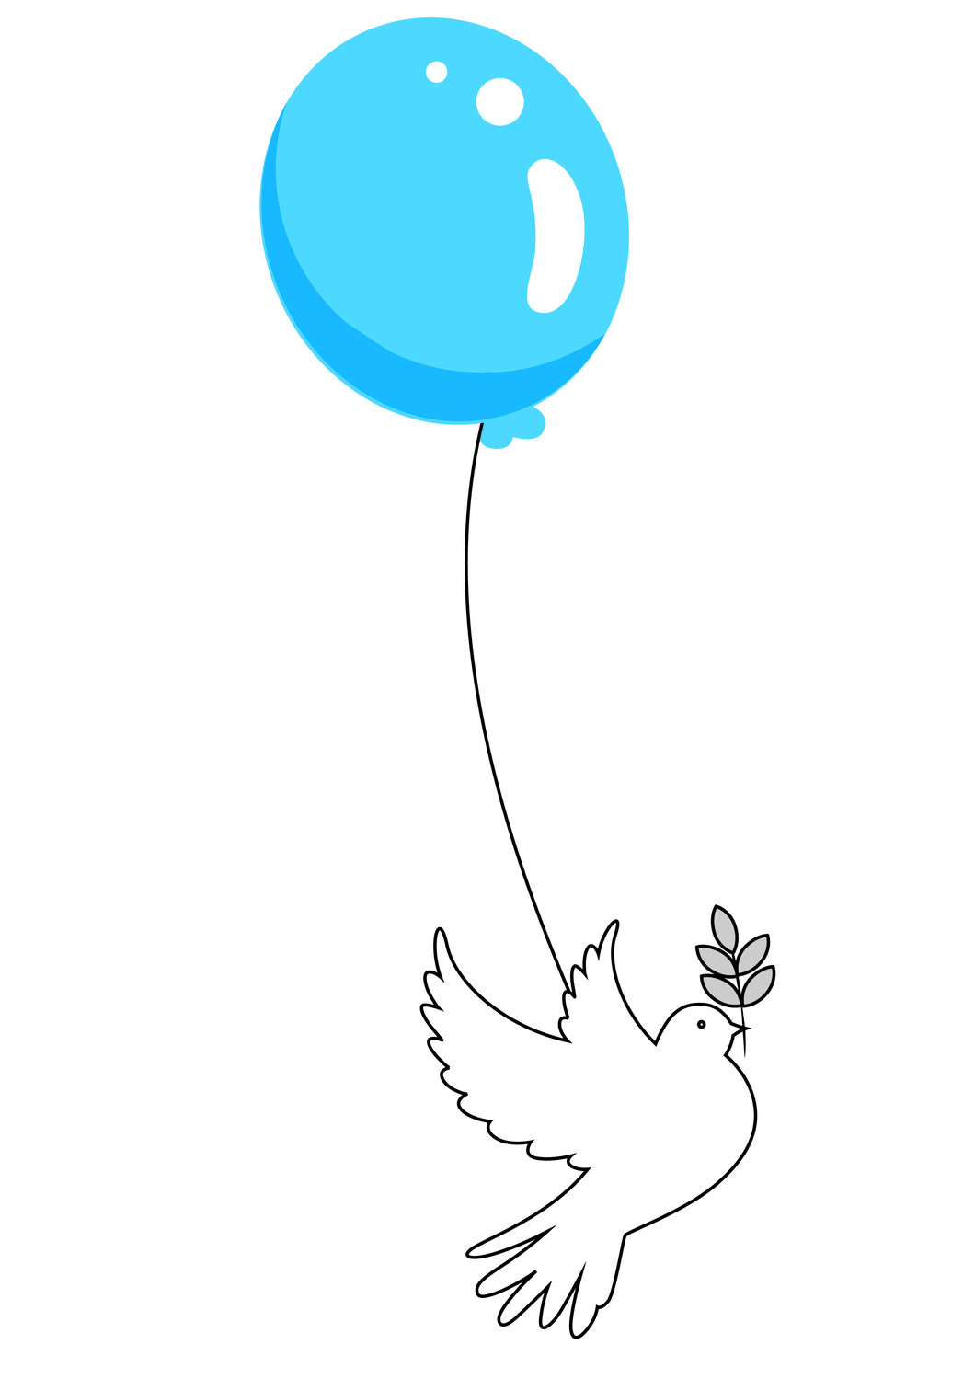
Почему голубя называют птицей мира? (Ответы детей) Сегодня предлагаем вам смастерить голубей, а затем, 1 Мая в 10.00. выпустить их в небо, прикрепив к воздушному шару, как символ мира на Земле.

Slide 5
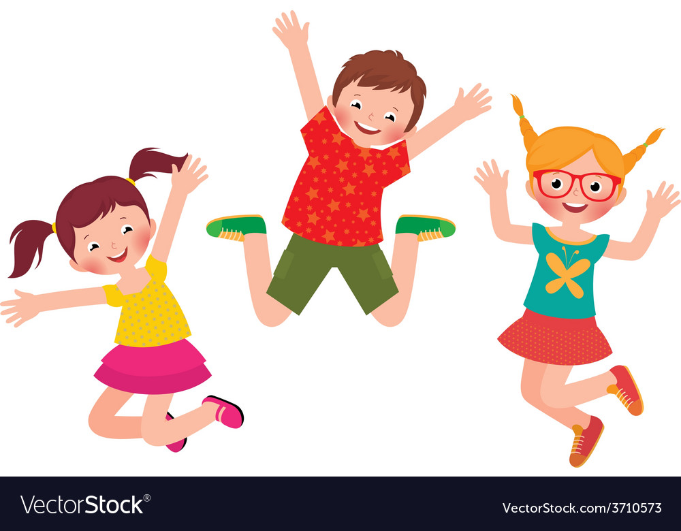
Прежде чем начнём работу, не забываем размяться: Физкультминутка: Походим важно, как голуби (ходят высоко поднимая голову и ноги); Помашем крыльями ( делают взмахи руками); Поклюем зернышки (наклоняются и пальчиками ударяют о пол); Потанцуем (кружатся, размахивая руками). Садимся за столы. Не забывайте о правилах безопасной работы с ножницами.

Slide 6
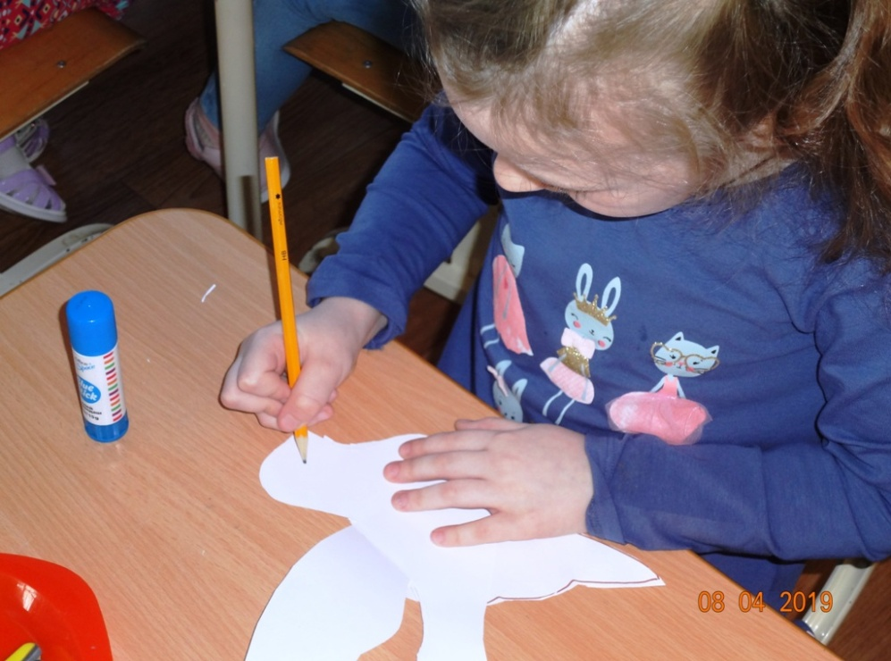
Берем белый картон, на него накладываем лекало ( шаблон). Лекало нужно прижимать крепко к бумаге, чтобы не двигалось, затем обводить простым карандашом. Получается голубь. Теперь мы по контуру вырезаем голубя. Затем по желанию раскрашиваем его.(раскрашиваем клюв, перья на хвосте и обводим весь контур, чтобы он ярче смотрелся). Но можно оставить и чисто – белым!

Slide 7
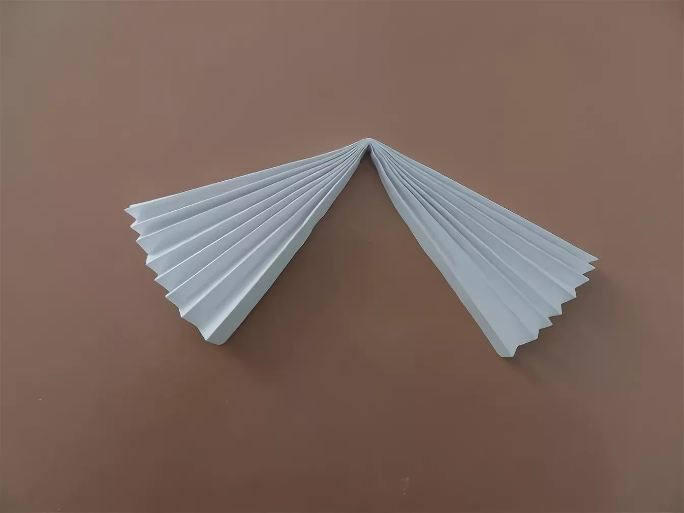
Голубь есть, а крыльев нет. Из чего будем делать крылья? Складываем оставшуюся половину листа гармошкой. В голубе на теле прорезаем линию и вставляем крылья. Чтобы крылья были пушистыми склеиваем их вместе на верху. Вот и готов наш голубь мира.

Slide 8
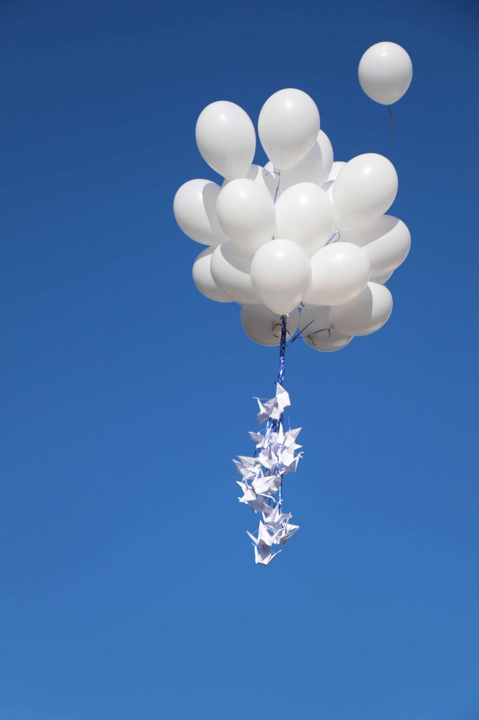
Вопросы: Кого делали? Как обводили лекало? Как вырезали Для чего мы их делали? К нашим голубям, мы прикрепим воздушные шары и отпустим в небо 1 мая в 10.00, Пусть летят и людям передают привет от нас! Пусть будет мир во всём мире!!!
СПАСИБО ЗА ВНИМАНИЕ!

